Slide 1
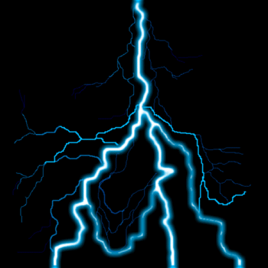
megújuló
ENERGIÁK
Iskola: Vak Bottyán János Általános Iskola
Iskola címe: március 15. park 2
Felkészítő tanár:Csizmadia Lajos

Slide 2
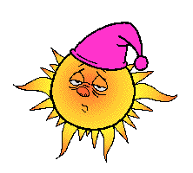
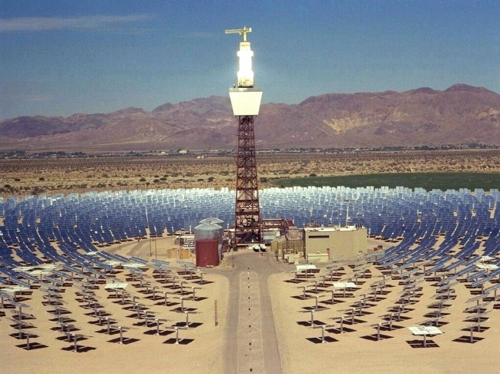
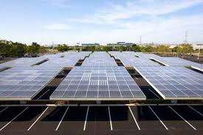
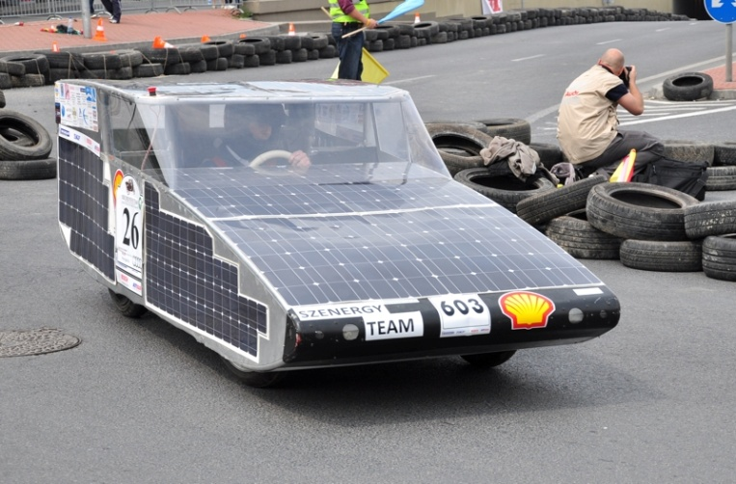
Napenergia
A Nap energiája hő és fény formájában éri el a Földet , melyet az emberiség ősidők óta hasznosít, egyre fejlettebb technológiák segítségével.
Előnyei:Ha már egy napenergia hasznosító szerkezet telepítve van, maga az energia "ingyen van".
A geotermikus, a nukleáris és az árapály energia kivételével minden felhasznált energia valamilyen formában a napból érkezik/érkezett
Hátrányai:A napenergia időbeli eloszlása és intenzitása csak korlátozott mértékben tervezhető előre
Megoszlása szezonális (legnagyobb mennyiségben nyáron áll rendelkezésre)
A termeléshez szükséges berendezések előállítása sokkal több energiát igényel, mint amennyit azok termelnek.
Felhasználása:napelemek, naperőművek, napkollektorok
Az építészetben és a mezőgazdaságban egyaránt használjuk
Elterjedése:Spanyolország, Ausztrália, Amerika, Algéria, Németország

Slide 3
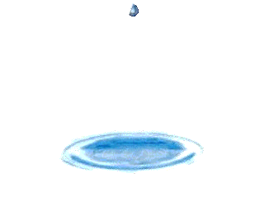
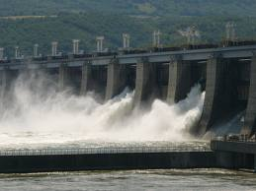
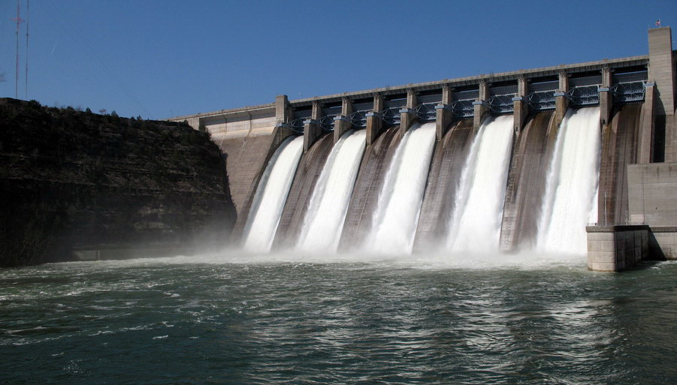
Vízenergia
A vízenergia használata az ókorban, Krisztus előtt kezdődött. Ekkor készítettek először duzzasztó- és völgyzáró gátakat.
Előnye:nem szennyezi a levegőt és olcsó.
Hátránya: a duzzasztás jelentős környezeti veszélyekkel járhat: Folyók folyása lelassul, a víz oxigéntartalma csökken, ami sok élőlény pusztulását eredményezheti.
Felhasználása: vízerőművek, völgyzáró-gátak, duzzasztó-gátak
Elterjedése: Kanada, Norvégia

Slide 4
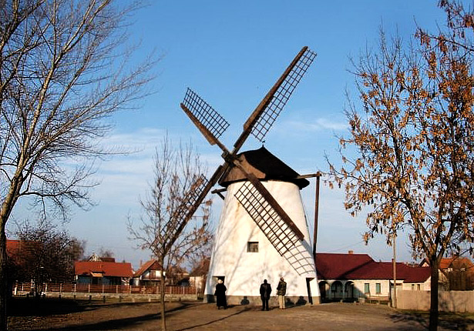
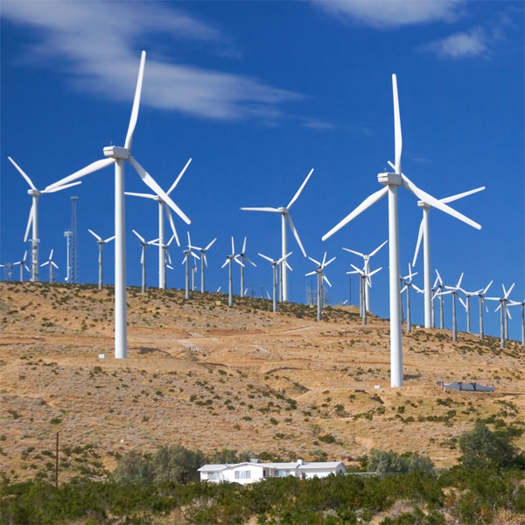
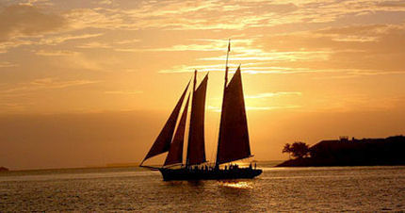
Szélenergia
A szélenergia használata elsősorban elektromos áram termelésére alkalmazzák.
Előnye: nem szennyezi a környezetet
Hátránya: a termelés csak olyan helyeken hatékony ahol az állandó szélsebesség nagyobb, mint 25 km/h
Felhasználása: Szélmalom, szélkerék, vitorlás hajó
Elterjedése: Dánia, Hollandia

Slide 5
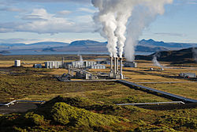
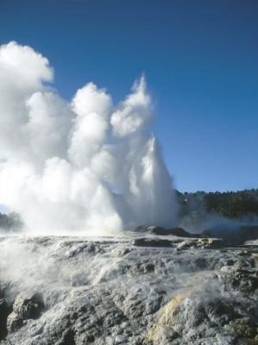
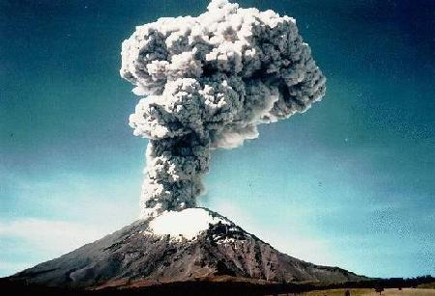
Geotermikus energia
Geotermikus energia: a Föld belsejének a hője
Kitermelés: A termálkútból feltörő vizet gáztalanítják, ülepítik és sótartalmát részben eltávolítják, majd a felhasználás helyére szivattyúzzák, a lehűlt vizet pedig valamilyen vízáramba, vízgyűjtőbe vezetik.
Forrás: természetes forró vizek, gejzír, vulkán, száraz forró kőzetek, gőzök

Slide 6
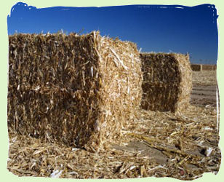
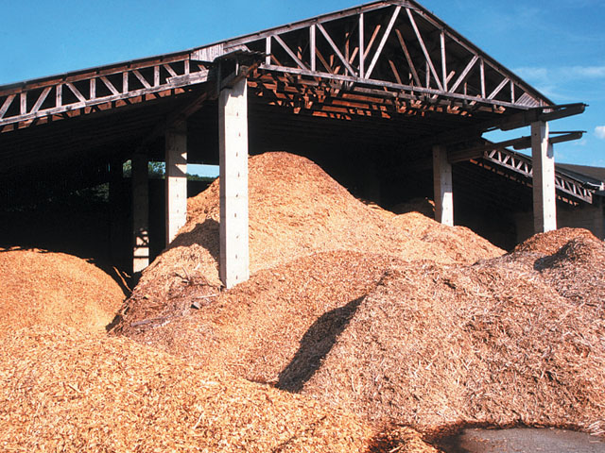
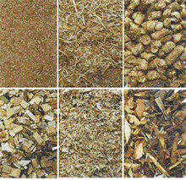
Biomassza
Biomassza alatt sokféle természetes eredetű hulladékok összefoglaló nevét értjük értünk
Előnye: A hulladék újrafelhasználása
Hátránya: Mezőgazdasági növények pusztítása
Keletkezése: Napenergia→Növényi és állati hulladékok →Biogáz→ →üzemanyag,elektromos áram.

Slide 7
Emlékeztető kérdések
Mely országokba terjedt el leginkább a napenergia felhasználása?
Mi történhet a duzzasztás következtében?
Milyen helyeken alkalmazható a szélenergiával való energiagyűjtés?
Mi a biomassza?
Mi a geotermikus energia?

Slide 8
Hárskút: Megújuló energiaforrás

Slide 9
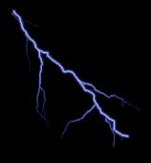
Forrás:
Zene:
http://hu.wikipedia.org/wiki/Napenergia
Buckethead - Soothsayer
http://www.youtube.com/watch?v=Q5thcGN0aAc
Vége
Készítette: Huber Péter

